Slide 1
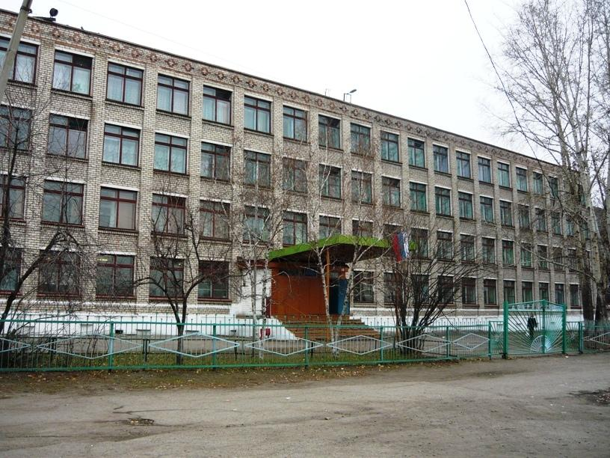
Наша больница
Учитель СБО: Щёлокова Вера Павловна

Slide 2
Задачи урока:
Провести познавательную экскурсию по медицинским учреждениям и познакомить с основными функциями врачей-специалистов

Slide 3
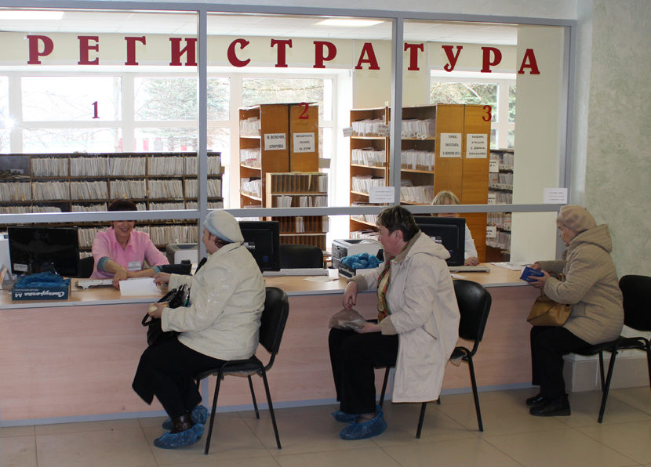
Любая больница начинается с регистратуры, где больные получают талоны на приём ко врачу и берут свою медицинскую карту.

Slide 4
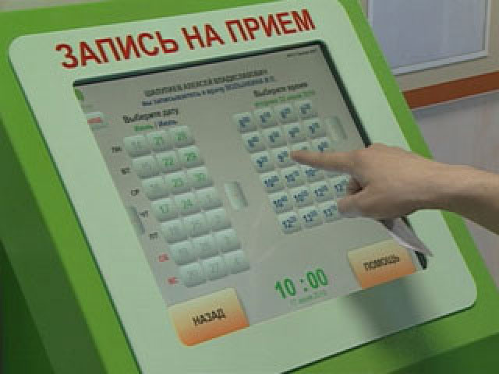
С помощью такого аппарата скоро все пациенты будут записываться на приём ко врачу.

Slide 5
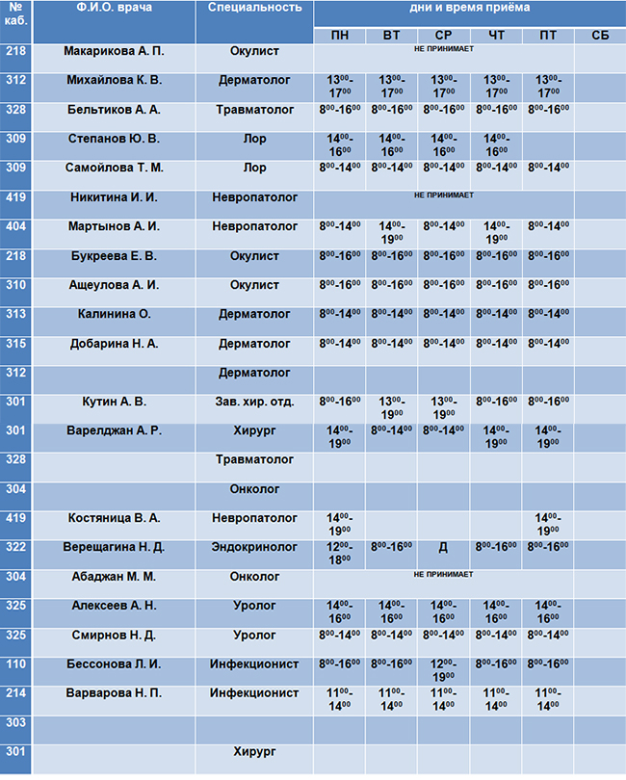
Ещё в холле больницы имеется расписание приёма врачей-специалистов

Slide 6
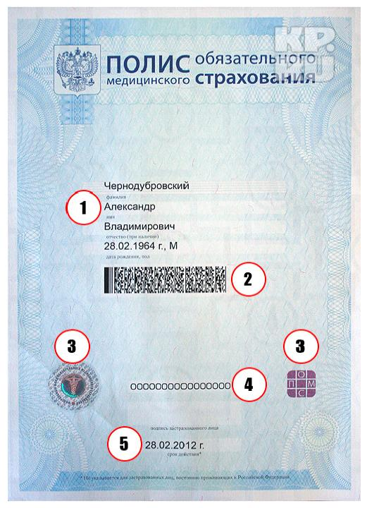

Первое, что должен предъявить больной в регистратуре – полис обязательного медицинского страхования, паспорт и страховое свидетельство

Slide 7


Slide 8
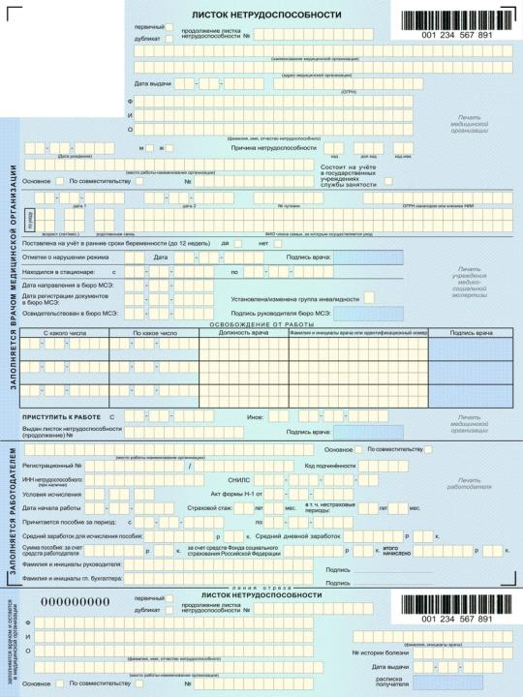
Так выглядит больничный лист, который выдаётся больному на время его бюллетеня.

Slide 9
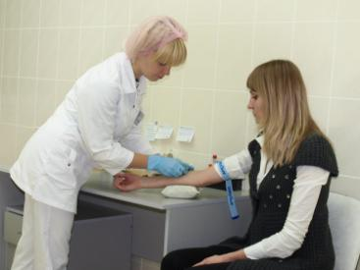
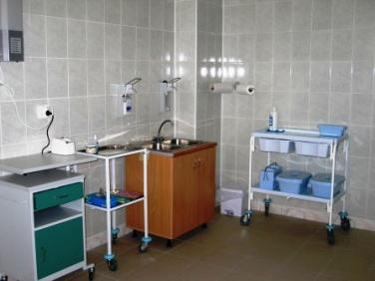

Это процедурный кабинет, где медицинская сестра делает больным уколы, прививки, берёт на анализы кровь.

Slide 10
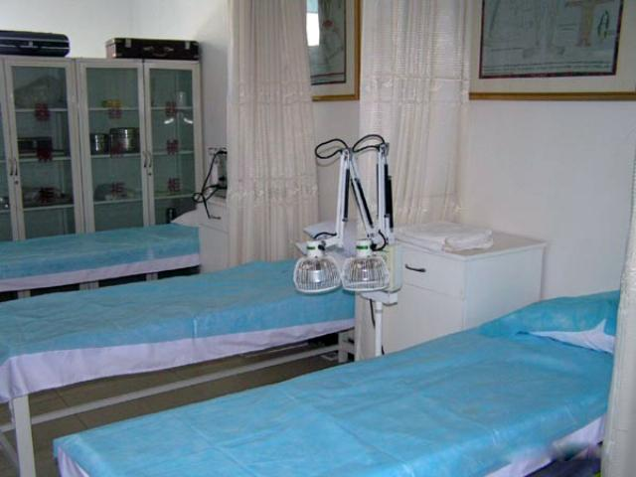
А вот так выглядит процедурный кабинет в стационарном отделении

Slide 11
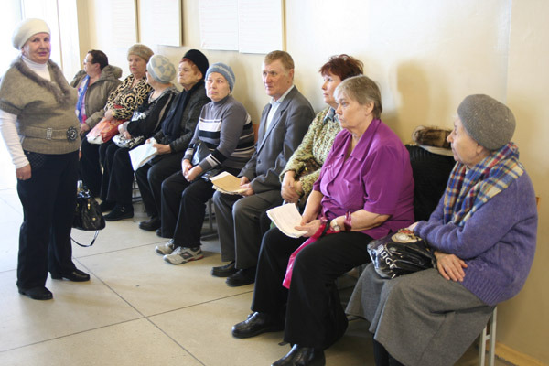
Все пациенты сидят у кабинета того врача, на приём к которому они записались.

Slide 12

А теперь пройдёмся по кабинетам врачей-специалистов.

Slide 13
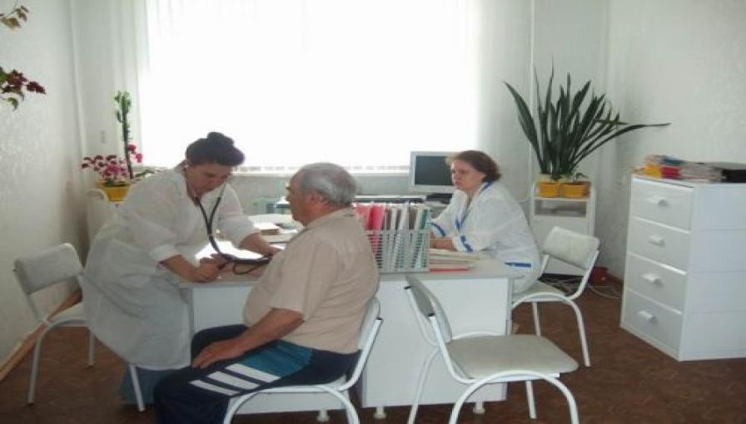
Первый врач, к которому попадает больной – врач-терапевт, который измеряет давление, температуру, определяет заболевание.

Slide 14
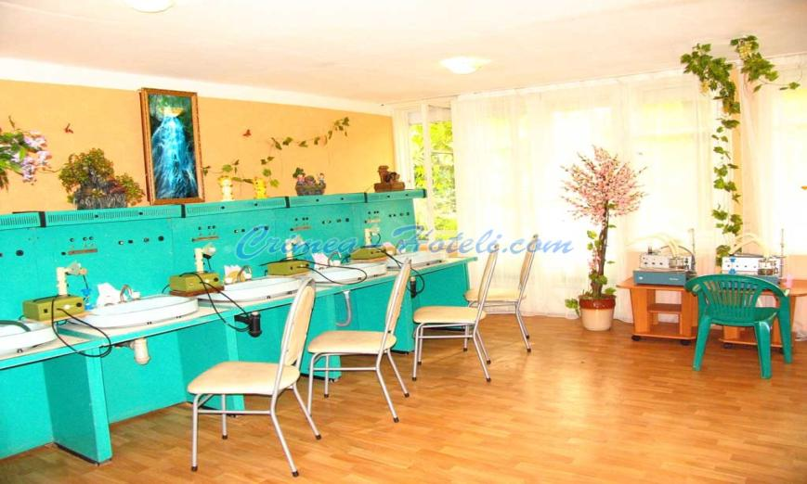
Кабинет физиолечения, где врачи проводят ряд процедур , назначенных врачом-специалистом.

Slide 15
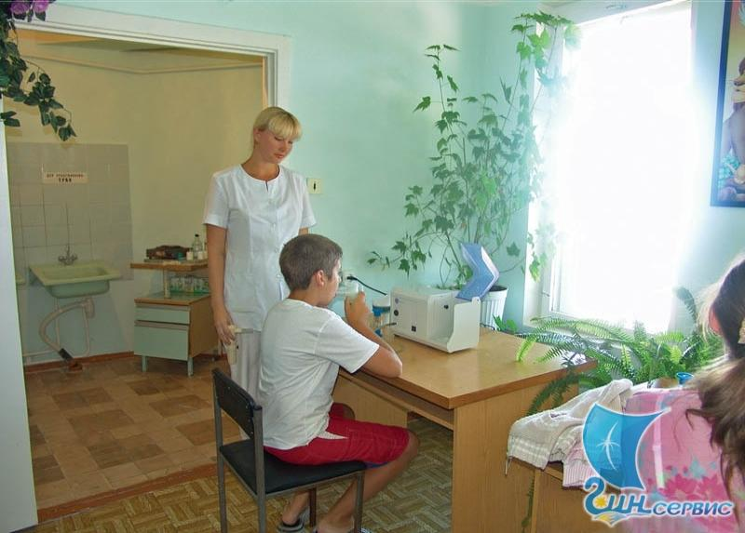
На одной из процедур в физиокабинете

Slide 16
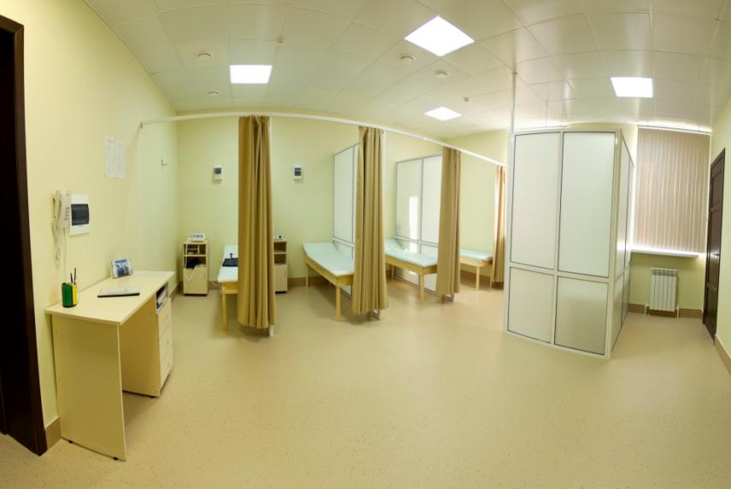
Такие физиокабинеты находятся в стационарном отделении.

Slide 17
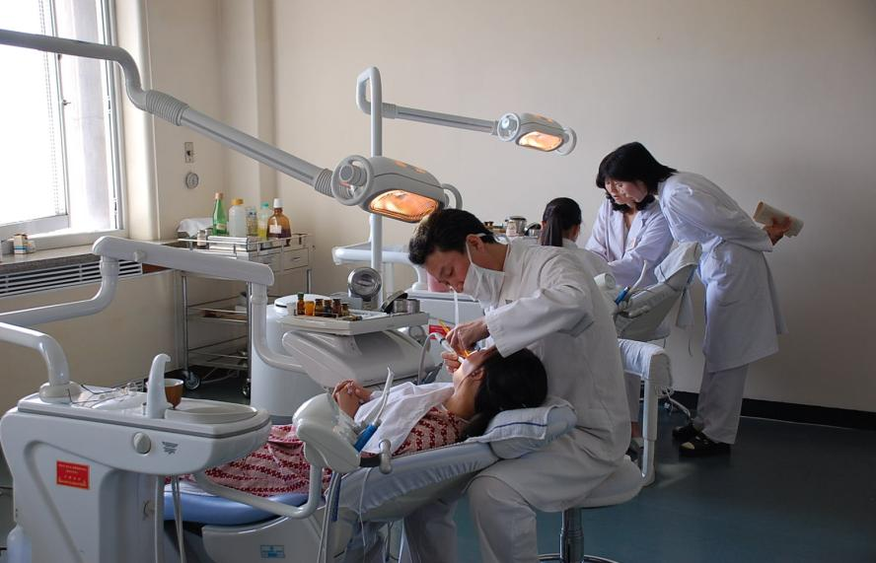
На приёме у стоматолога

Slide 18
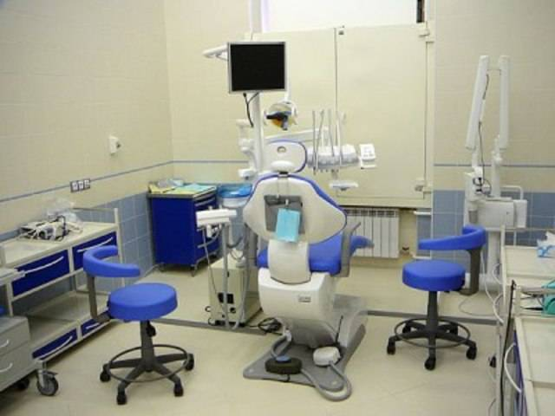
Так выглядит стоматологический кабинет

Slide 19
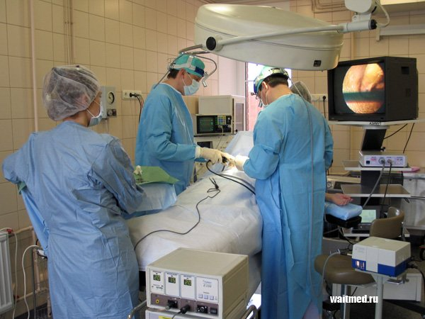
Тихо! Идёт операция!
Здесь работают врачи-хирурги.

Slide 20
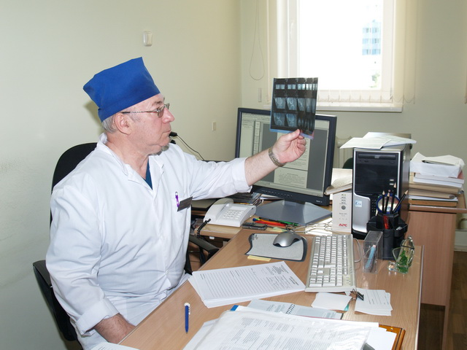
А это врач-травматолог, который лечит переломы, ушибы, вывихи.

Slide 21
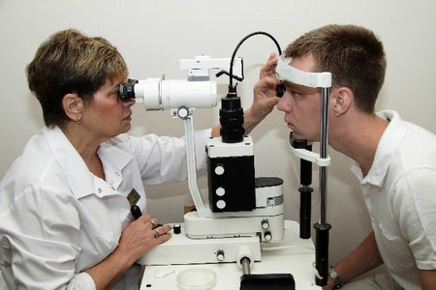
Окулист, который внимательно следит за вашим зрением, вовремя предупреждает об опасности.

Slide 22
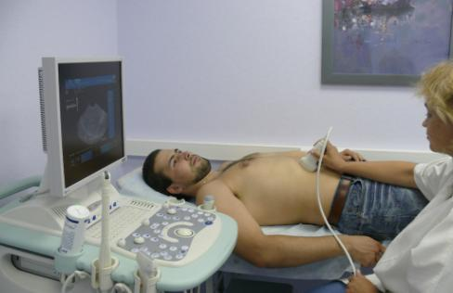
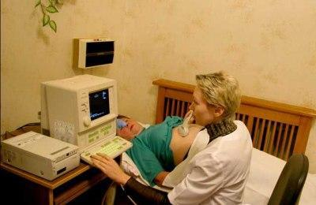
Кабинет УЗИ (ультразвукового излучения), где врачи-специалисты с помощью специальных аппаратов обследуют внутренние органы человека.

Slide 23
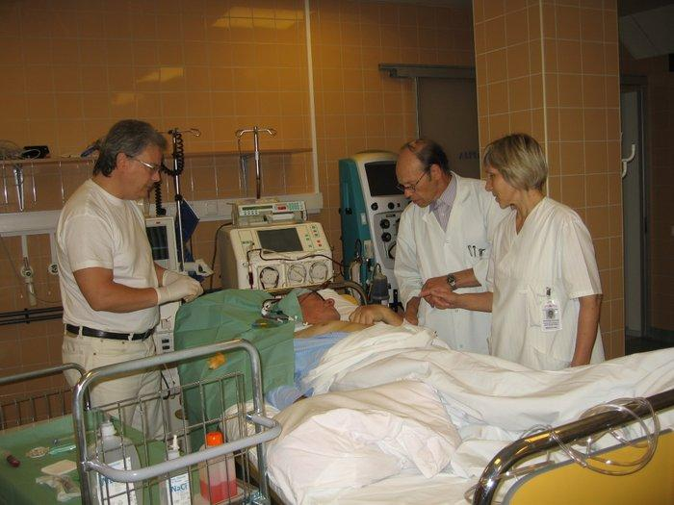
А это врачи-реаниматоры и кардиологи

Slide 24
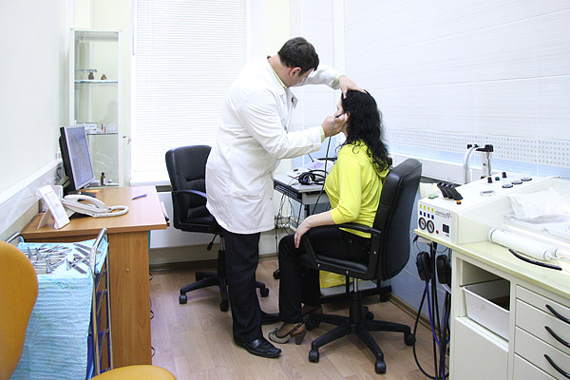
Отоларинголог (ЛОР)– это врач, который занимается лечением болезней уха, носа, горла (глотки, гортани, трахеи)

Slide 25
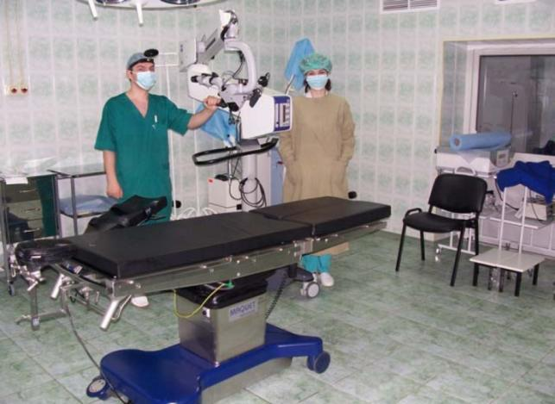
Врачи-рентгенологи, которые с помощью специальной аппаратуры проводят рентген ваших внутренних органов.

Slide 26
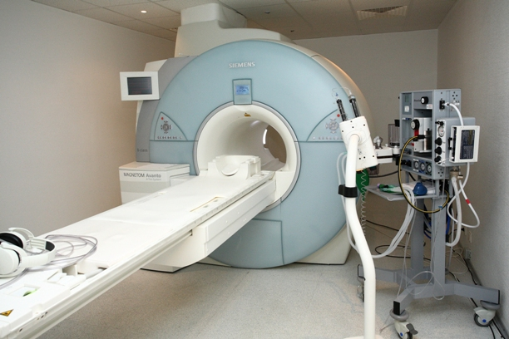
С помощью этого аппарата также выполняется ряд определённых обследований больного

Slide 27
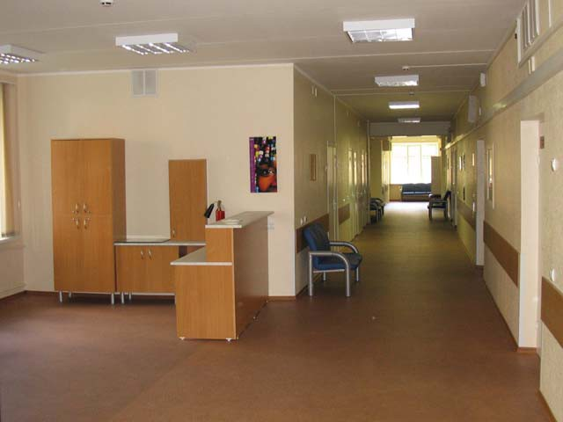
Пост медицинских сестёр в стационарном отделении.

Slide 28
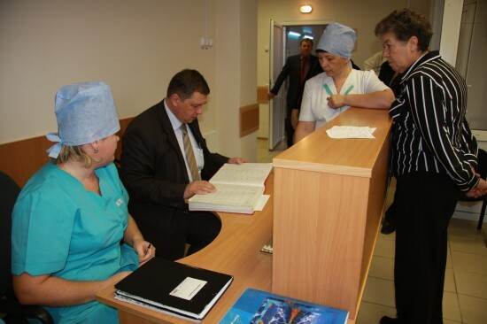
Все назначения врача, все выполняемые процедуры медицинские сёстры заносят в специальный журнал

Slide 29
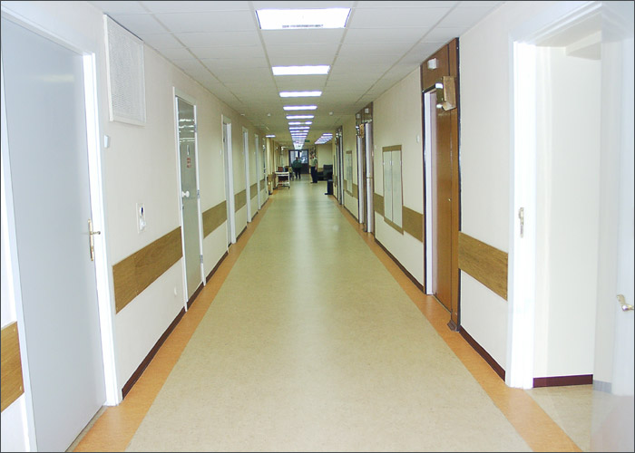
Так выглядят коридоры стационарного отделения

Slide 30
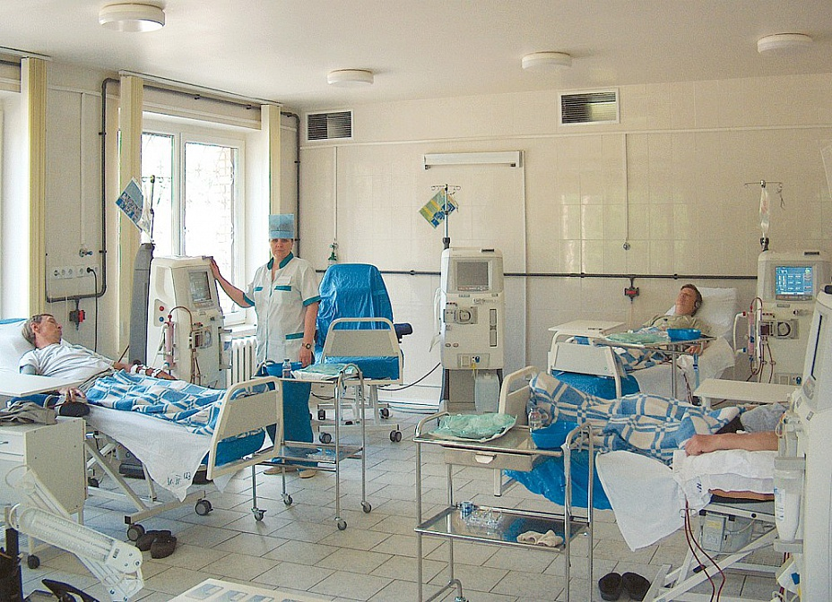
Так выглядят палаты в стационарных отделениях.

Slide 31
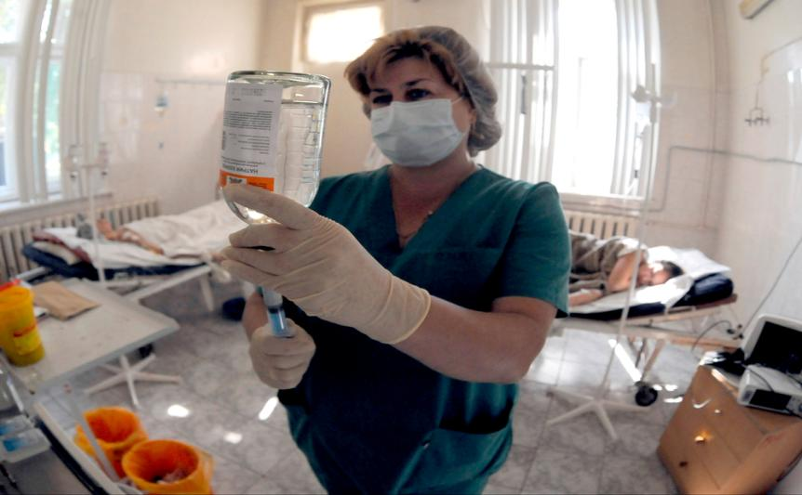
Любая медицинская сестра может квалифицированно поставить капельницу, сделать укол и оказать первую медицинскую помощь.

Slide 32
Поиграем?

Slide 33
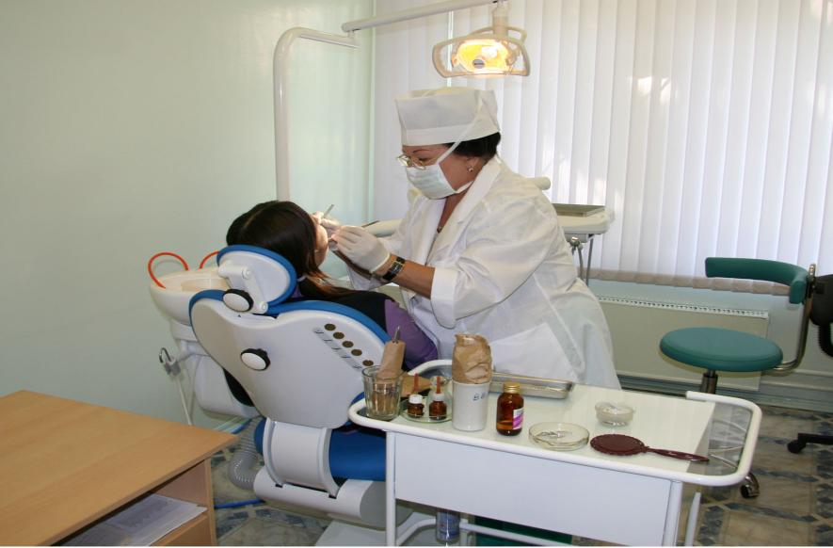
Как называется специальность врача?

Slide 34
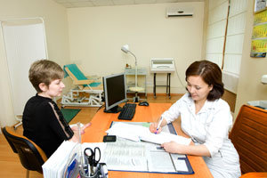
Как называется специальность врача и что входит в его обязанности?

Slide 35
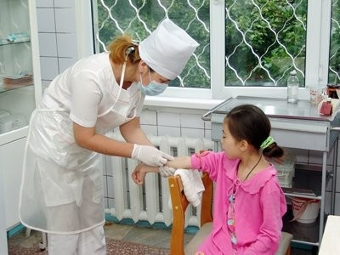
Как называется кабинет и каково его назначение?

Slide 36
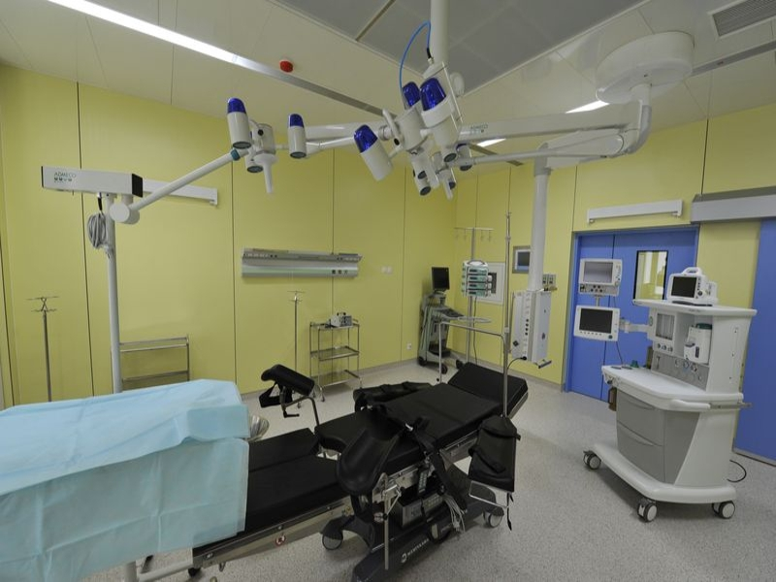
Что это за кабинет?
Для чего предназначена данная аппаратура?

Slide 37
Тест
Как называется медицинское учреждение, в котором лечат амбулаторно?
Как называется медицинское учреждение, в котором лечат стационарно?
К какому врачу вы пойдёте на приём, если у вас заболит ухо, горло?
Какой врач лечит травмы?
Какие документы необходимы при записи на приём ко врачу?

Slide 38
Источники
https://i.sunhome.ru/dreamer/231/boljnitsa-v7.xxl.jpg
https://aspectsp.ru/wa-data/public/photos/58/00/58/58.970.jpg
http://gkb1-74.ru/upload/medialibrary/e0b/e0bbc0d4fef59c5ef6481e198d900f65.JPG
https://ok-inform.ru/images/2013/june/KMO_111884_00006_1h-2.jpg
http://today.kz/static/uploads/media/pages/2014/05/реанимация.jpg
https://img-fotki.yandex.ru/get/197102/67700761.36a/0_14e3d3_d4cbcf9f_orig.jpg
http://mir-anekdotov.ru/images/skateboard-fail-cast.jpg
https://pbs.twimg.com/media/C8pIbaZXUAANcE9.jpg:large
http://rastishka.by/wp-content/uploads/2015/02/bol-min.jpg
https://1gkb-kbr.ru/wp-content/uploads/2014/09/daa_0897-751x500.jpg
https://golos.ua/images/items/2018-02/25/JG3iGJUYIoG5ECe5/img_top.jpg
https://family365.ru/upload/009/u946/010/fc0bb123.jpg
http://ktovmedicine.ru/img/images/gorodskaya-klinicheskaya-bolnica-40-departamenta-zdravoohraneniya-goroda-moskvy-foto-anastasiya-nefy.jpg
http://ivokb.ru/wp-content/uploads/2014/11/Пульмо-1024x683.jpg
http://doctor-medic.ru/img/5201/16.jpg
http://okb.tomsk.ru/img/dep/maxillofacial/maxillofacial_1.jpg
https://bykovo-media.ru/media/k2/items/cache/a7dd4e8906f827fd05b5e8adff75740a_XL.jpg
https://news.pn/photo/30991abd70652f344b00fe3748cd82c4.i1200x895x686.jpeg
http://zwezda.net/files/article/photo/preview/675f7fea.jpg
https://avatars.mds.yandex.net/get-pdb/228049/85d99e47-dbc0-4d9f-9245-b90c3440194d/s1200
http://images.gg-art.com/trahow/photos/1149/148309l5.jpg

